Slide 1
Специальные технологии
при обучении русскому языку
несовершеннолетних
иностранных граждан
Кальницкая И.Г.,
преподаватель методики русского языка КГБ ПОУ ХПК,
Почетный работник СПО,
Заслуженный работник образования Хабаровского края
Хабаровск, 2024

Slide 2
АКТУАЛЬНОСТЬ
˗ Концепция государственной миграционной политики Российской Федерации на период до 2025 года: оказание беженцам, лицам, получившим временное убежище, и претендентам на получение соответствующего статуса содействия в социальной и культурной адаптации с учетом уязвимости их положения [Указ Президента РФ от 31.10.2018 N 622 "О Концепции государственной миграционной политики Российской Федерации на 2019 - 2025 годы"];
˗ Национальные цели развития России до 2030 года: В целях осуществления прорывного развития Российской Федерации, увеличения численности населения страны, повышения уровня жизни граждан, создания комфортных условий для их проживания, а также раскрытия таланта каждого человека (Указ Президента Российской Федерации "О национальных целях развития Российской Федерации на период до 2030 года" от 21 июля 2020 г., п. 2);
Государственная программа Хабаровского края "Развитие образования в Хабаровском крае": достижение современного качества образования как института социального развития; создание условий для успешной социализации и эффективной самореализации детей [Постановление от 05 июня 2012 года N 177-пр "О государственной программе Хабаровского края "Развитие образования в Хабаровском крае" (с изменениями от 4 апреля 2023 года)].

Slide 3
Моя педагогическая инициатива

Slide 4
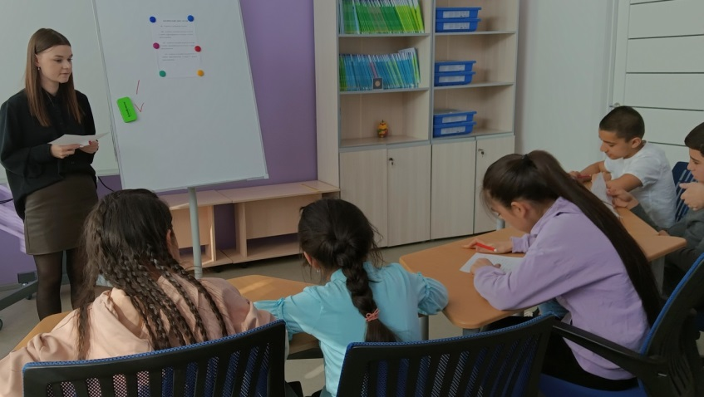
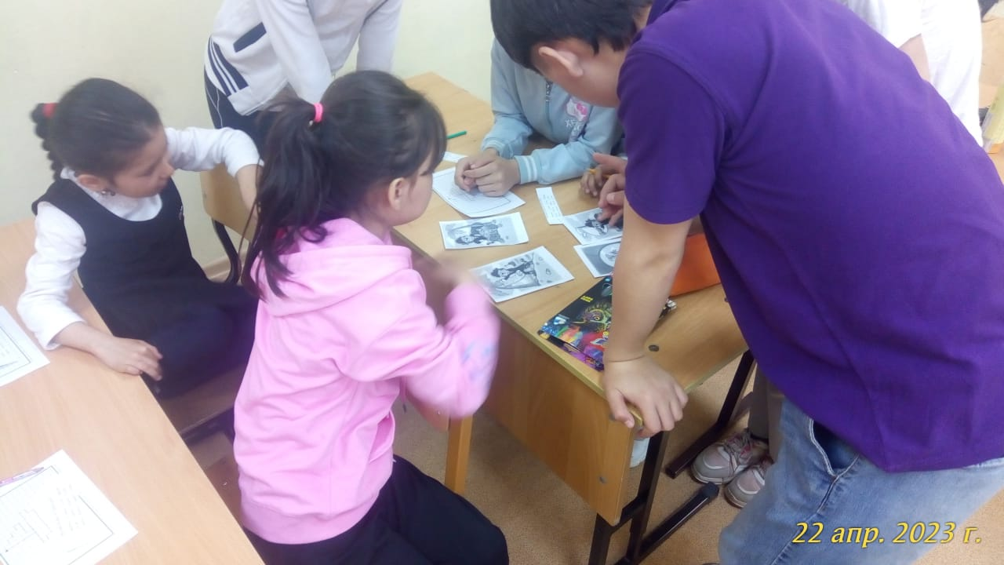
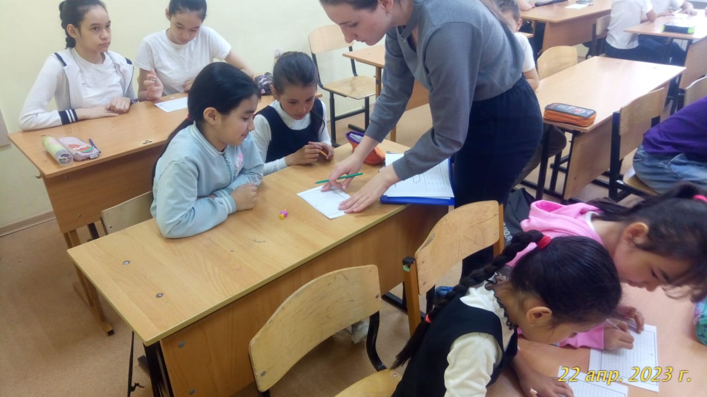
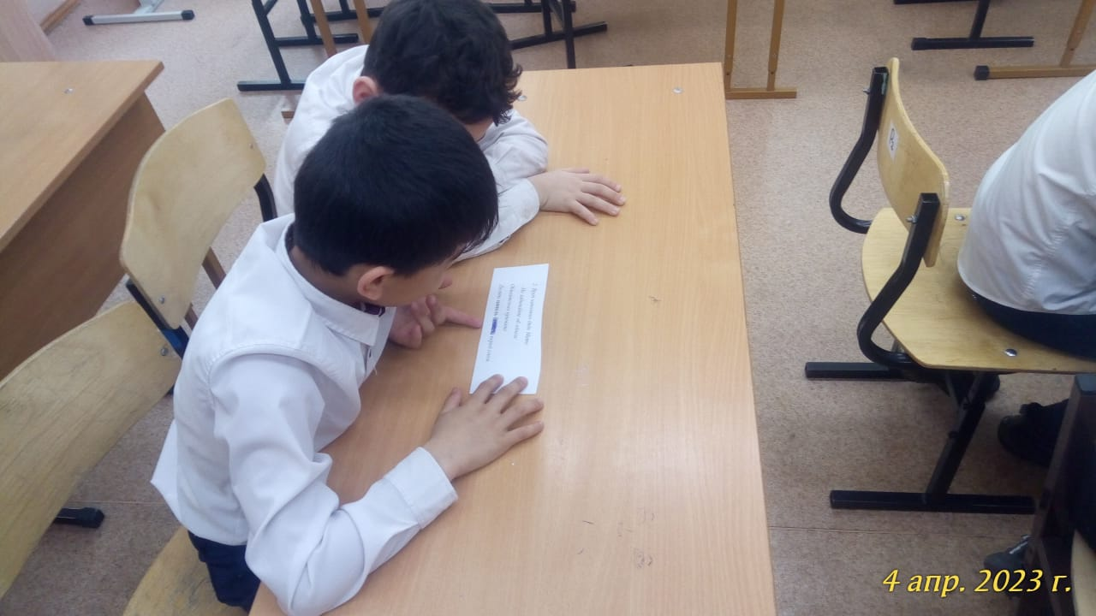
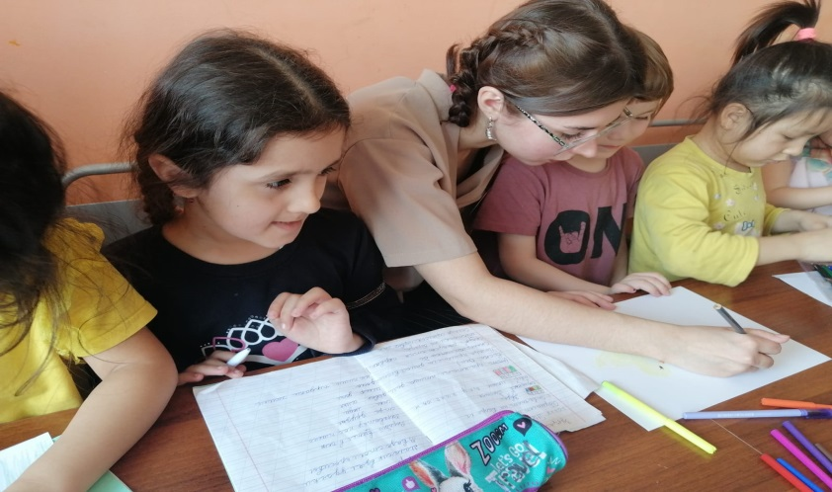
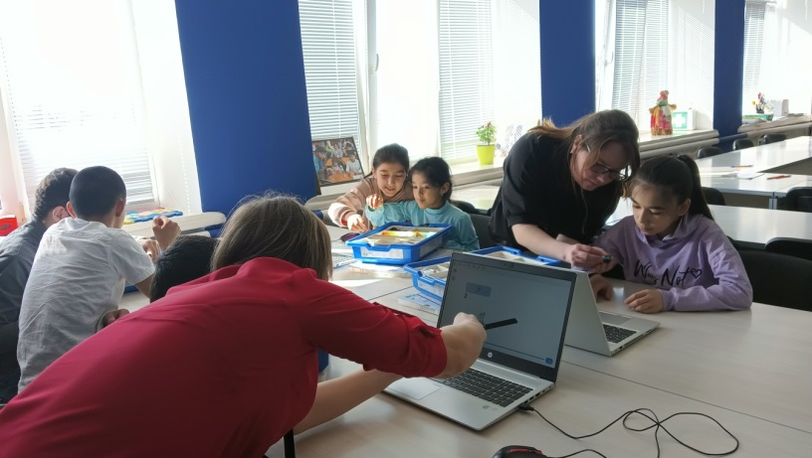
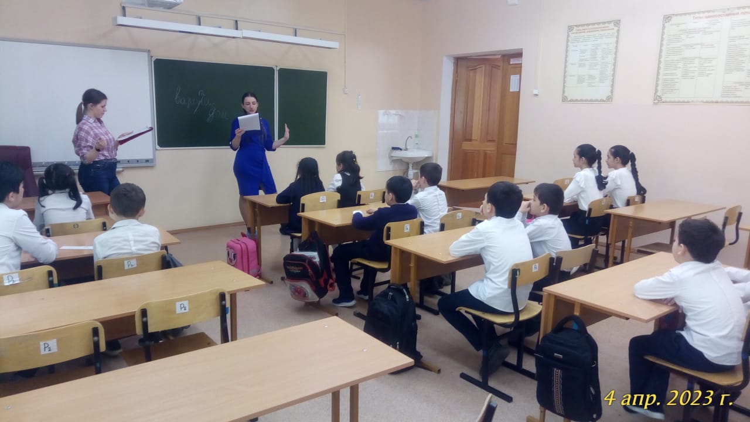
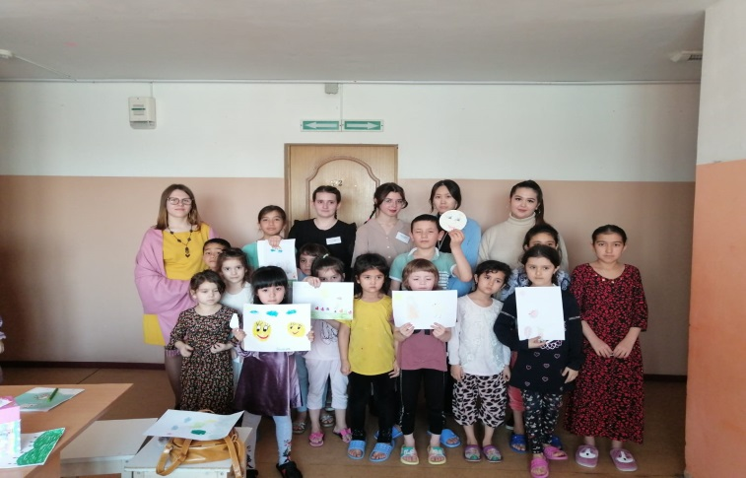
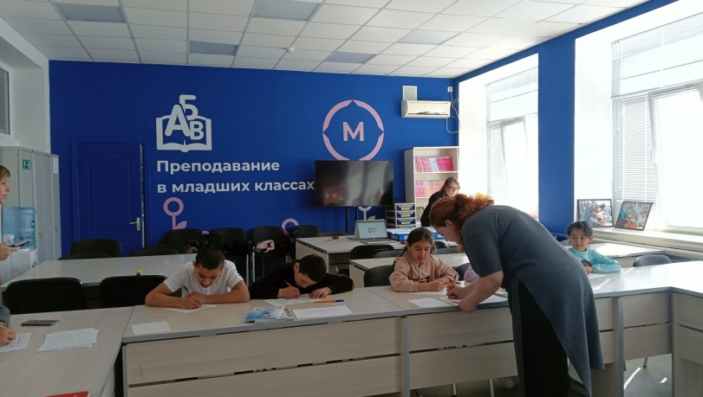

Slide 5
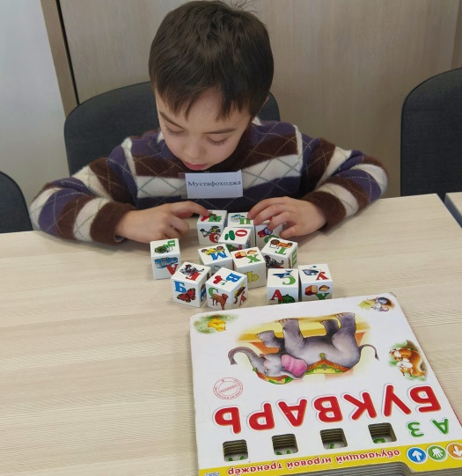
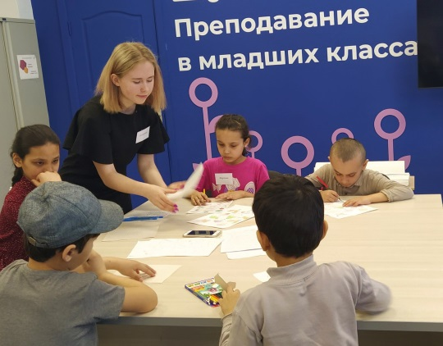
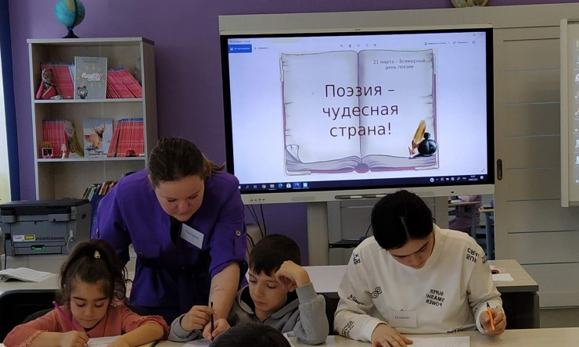
Председателем Организационного комитета станет гражданин Российской Федерации, заместителем председателя – иностранный гражданин

Slide 6
Концептуальные основы преподавания русского как неродного
Концепции межнационального образования и социально˗культурной адаптации детей мигрантов и иностранцев (Ю.А. Горячев, Е.А. Омельченко, П.А. Сорокин и др.)
Положения теории коммуникативной деятельности
(Л.С. Выготский, А.Н. Леонтьев, Д.П. Гавра и др.);
Основы теории деятельностного подхода в образовании
(С.Л. Рубинштейн, А.Н. Леонтьев, Л.С. Выготский, А.В. Хуторской, В.И. Блинов, И.А. Зимняя, Е.Я. Коган, В.И. Байденко и др.)
Основы методики обучения русскому языку учащихся˗инофонов и учащихся, для которых русский язык не является родным
(Т.Н. Балыхина, Е.А. Быстрова, С.А. Вишняков, Т.А. Шорина, А.Н. Щукин, Е.А. Хамраева и др.)

Slide 10
Полезные ссылки
Образование на русском https://pushkininstitute.ru/beginner
Электронные приложения к учебникам Школа России (Русский язык)
https://iqsha.ru/uprazhneniya/run/bukva-b/4-goda?set_child=311692975
https://chudo-udo.info/ot-6-do-9-let/3454-razvivayushchaya-igra-sostav-slova-iz-bukv-zhivotnye
https://chudo-udo.info/audio-skazki
http://elementaryrussian.spbu.ru/lessons/contents.html#rutab&ruthirdpart
https://atmos-sfera.ru/taresurs/1_gr_i_gr/book/1_ru/1_book.pdf
https://www.hobobo.ru/diafilmy/
https://rus4chld.pushkininstitute.ru/#/
https://logiclike.com/2.0/cabinet/course/logic
http://www.poznayka.ru/category/bukva/

Slide 11
Образование на русском https://pushkininstitute.ru/beginner

Slide 12
Образование на русском https://pushkininstitute.ru/beginner

Slide 13
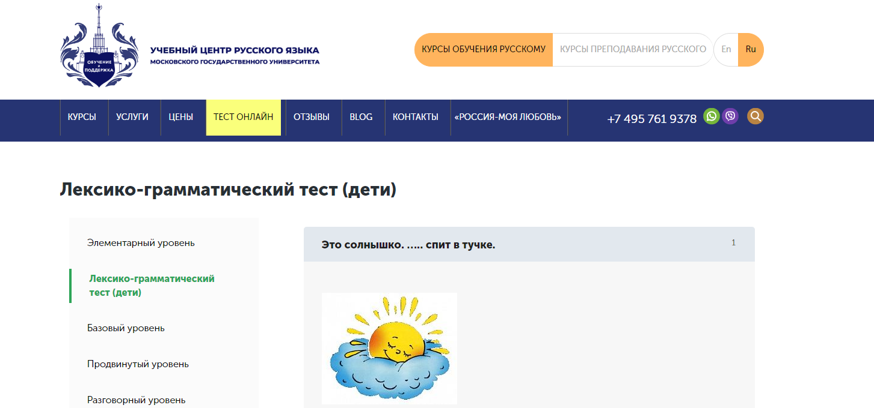

Slide 16
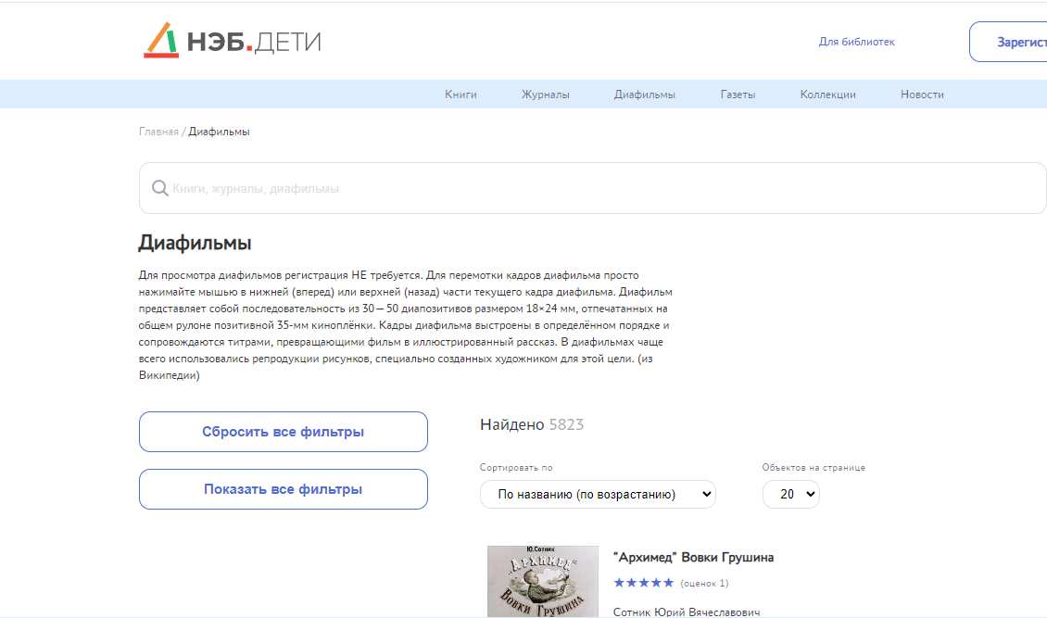
https://nebdeti.ru/diafilms

Slide 17
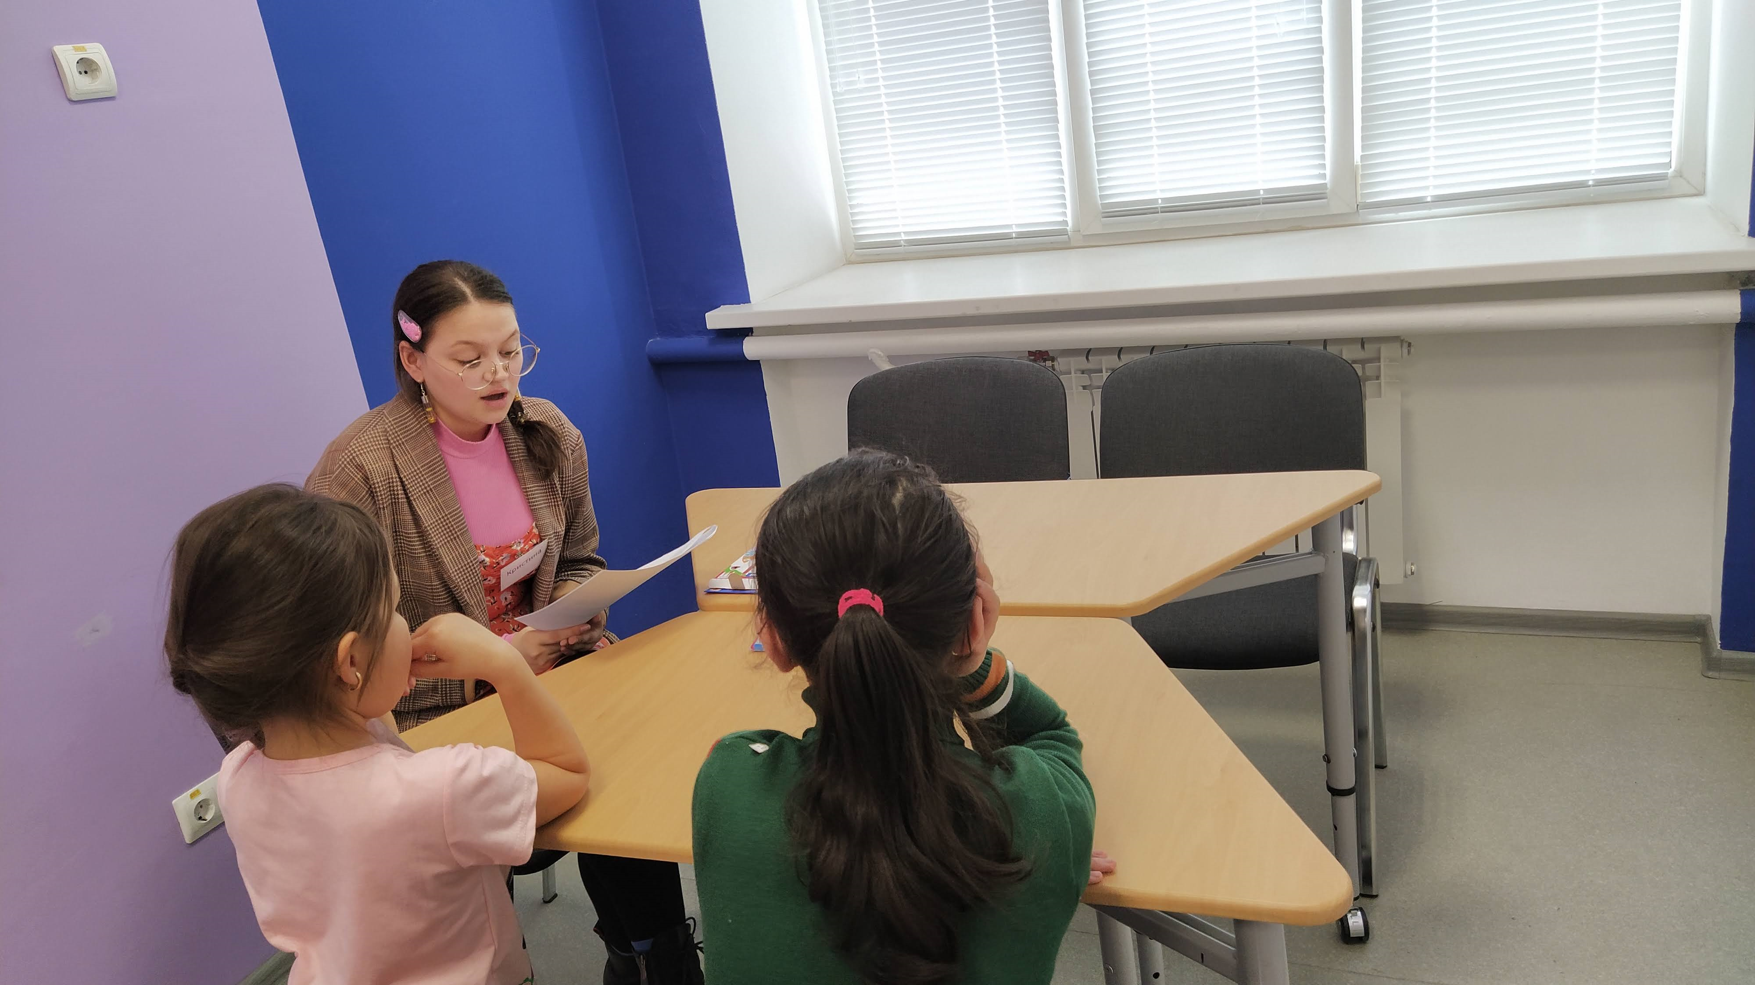
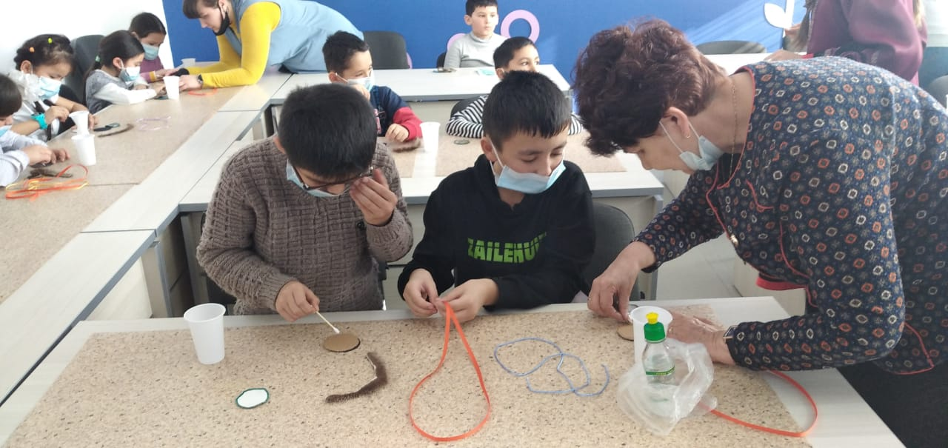
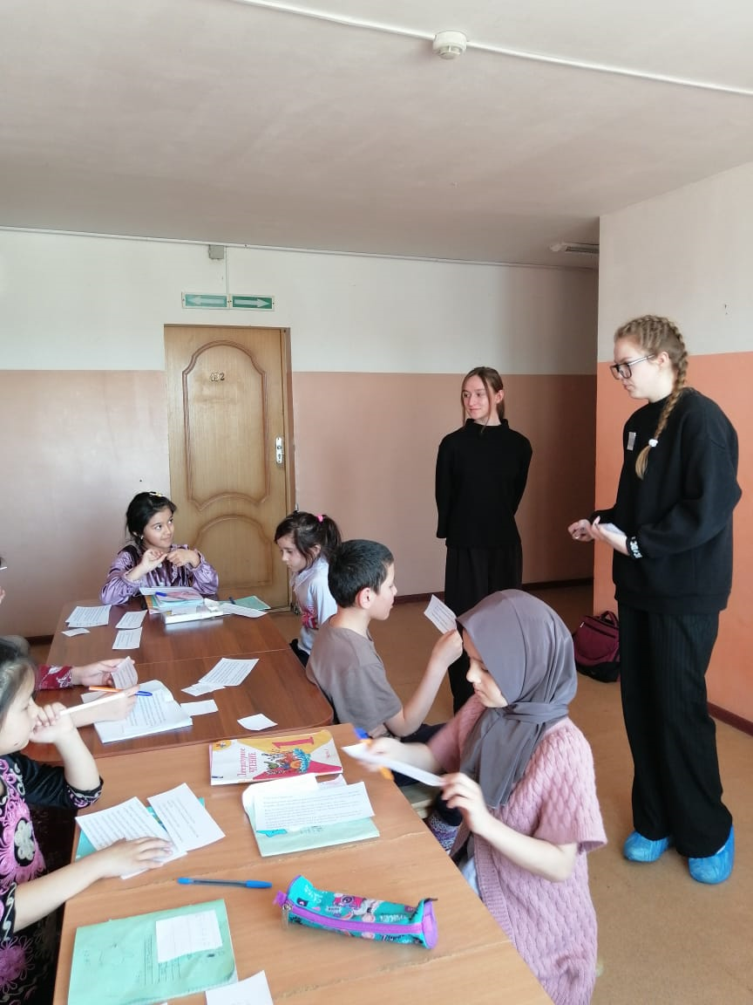
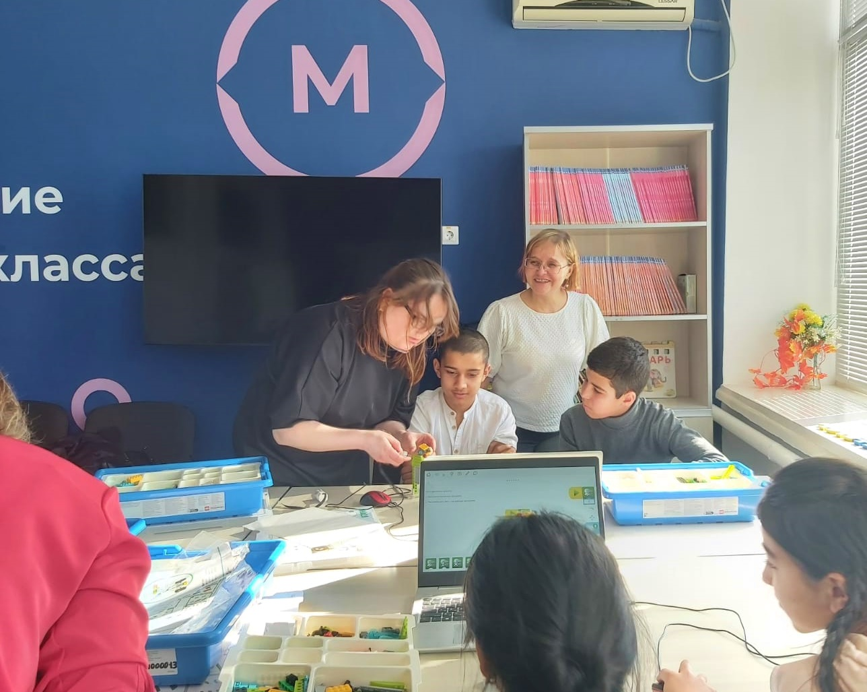
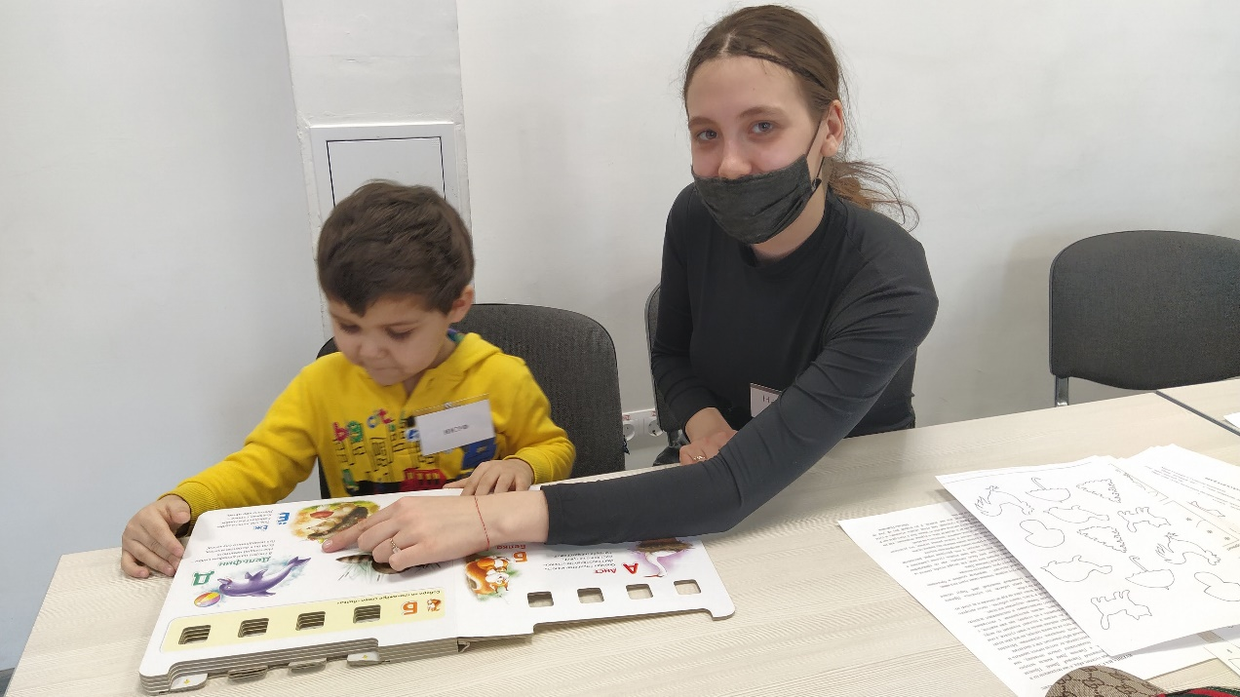
Технология тьюторского сопровождения

Slide 18
Технология комплексного подхода Принципы отбора фонетического материала
Опора на гласные
Немногосложность
Отдельное проговаривание слов, тактирование, ритмико-интонационный подчеркнутый темп
Показ произношения, ясное артикулирование
Объяснение значения, иллюстрирование
Чистоговорки
Акцент на мягких-твердых согласных

Slide 21
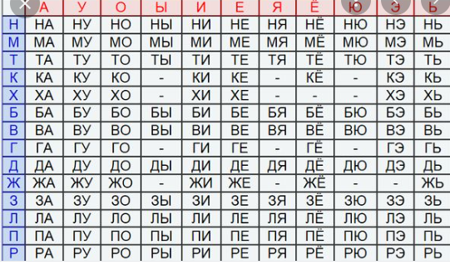
Приемы обучения чтению
1. Чтение слоговых таблиц: твердые-мягкие согласные

Slide 22
Чтение –интонирование

Slide 23
ОТБОРА ЛЕКСИЧЕСКОГО МИНИМУМА
Частотность
Группировка по темам
Слова с высокой степенью прогнозирования ошибок
От конкретной лексики к абстрактной
Формы
Комплексный подход
Проектирование реальных ситуаций, непосредственность

Slide 24
ЦЕННОСТЬ ОБЩЕГО ДЕЛА ДЛЯ КАЖДОГО ЕГО УЧАСТНИКА
ОПРЕДЕЛЯЕТСЯ СТЕПЕНЬЮ ОСОЗНАНИЯ ЕГО ЗНАЧИМОСТИ И ГЛУБИНЫ – В НАШЕМ СЛУЧАЕ ПОНИМАНИЕМ КОЛЛЕКТИВНОГО, СОБОРНОГО ПОДХОДА К ПРОЦЕССУ ОБРАЗОВАНИЯ, НАПРАВЛЕННОГО, ПРЕЖДЕ ВСЕГО, - НА БЛАГО РЕБЕНКУ.

